Slide 1

电工与电子技术
郭红想
中国地质大学机电学院电子工程系

Slide 2
第1章 电路及其分析方法
1.1 电路与电路模型
1.2 电压和电流的参考方向
1.3 基尔霍夫定律
1.4 电阻的串联与并联
1.5 电源有载工作、开路与短路
1.6 电路的基本分析方法
支路电流法
电压源与电流源的等效变换
叠加定理
戴维南定理

Slide 3


第1章 电路及其分析方法
本章要求:
1.理解电压与电流参考方向的意义；
2.理解基尔霍夫定律并能正确应用；
3.了解电源的有载工作、开路与短路状态;
4.掌握支路电流法、叠加原理和戴维南定理等电路的基本分析方法;
5.了解实际电源的两种模型及其等效变换

Slide 4
1.1 电路与电路模型
1.1.1 电路（circuit）
电路的定义？
电路的组成？
电路的作用？
电流通路
电源
or
信号源
电路
中间环节
负 载

Slide 5
负载: 取用
电能的装置
电源: 提供
电能的装置
电灯
电动机电炉
...
升压
变压器
输电线
降压
变压器
发电机
中间环节：传递、分
配和控制电能的作用
作用:实现电能的传输、分配与转换

Slide 6
中间环节：
放大、调谐、检波等
信号源:
提供信息
话筒
扬声器
放大器
负载
作用:实现信号的传递与处理

Slide 7

1.1.2 电路模型
实际的电路是由一些按需要起不同作用的元件或器件所组成，如发电机、变压器、电动机、电池、电阻器等，它们的电磁性质是很复杂的。
为了便于分析与计算实际电路，在一定条件下常忽略实际部件的次要因素而突出其主要电磁性质，把它看成理想电路元件。
例如：一个白炽灯在有电流通过时
消耗电能
(电阻性）
R
忽略 L
产生磁场
储存磁场能量
(电感性）
R
i
L

Slide 8

开关
S
+
E
电源
–
R
负载
R₀
连接导线
电路实体
电路模型
用理想电路元件组成的电路，称为实际电路的电路模型。

Slide 9
1.2 电压和电流的参考方向
1. 电路基本物理量的实际方向
物理中对基本物理量规定的方向
物理量
实 际 方 向
单 位
电流 I
正电荷运动的方向
kA 、A、mA、μA
高电位 → 低电位
kV 、V、mV、μV
电压 U
(电位降低的方向)
低电位 → 高电位
kV 、V、mV、μV
电动势E
(电位升高的方向)

Slide 10
2. 电路基本物理量的参考方向
I
a
(1) 参考方向
+
+
在分析与计算电路时，对电量任意假定的方向。
E
R
U
_
_
(2) 参考方向的表示方法
b
电流：
电压：
I
U
箭 标
+
–
a
b
正负极性
R
a
b
双下标
I_{ab}
双下标
U_{ab}

Slide 11
(3) 实际方向与参考方向的关系
实际方向与参考方向一致，电流(或电压)值为正值；
实际方向与参考方向相反，电流(或电压)值为负值。
例：
若 I = 5A，则电流从 a 流向 b；
I
a
b
若 I = –5A，则电流从 b 流向 a 。
R
注意：
在参考方向选定后，电流 ( 或电压 ) 值才有正负之分。

Slide 12
为什么要引入参考方向?
a
电流方向
b⇒a,a⇒b?
+
R₂
E₂
R₁
R₅
R₃
R₄
E₁
b
R₆
+
问题：
在复杂电路中难于预先判断某段电路中电流的实际方向，影响电路求解。

Slide 13
解决方法:
在解题前先任意选定一个方向，作为参考方向；依此方向，根据电路定理、定律，列电路方程；将U、I 的代数值代入式中进行分析计算；
则由计算结果可确定U、I 的实际方向：
计算结果为正，实际方向与参考方向一致；
计算结果为负，实际方向与参考方向相反。

Slide 14
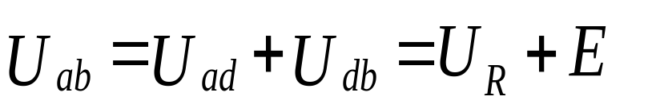
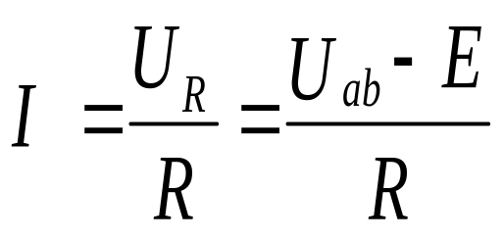
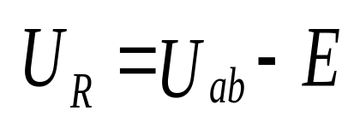
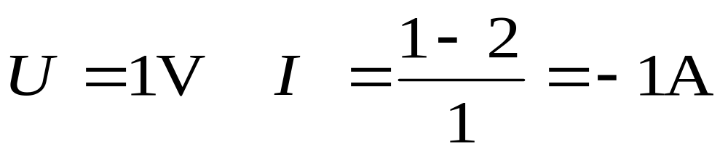
例
已知：E =2V, R =1Ω
问：当U_{ab}为1V时，I = ?
a
解：
假定I 的参考方向如图所示。
I
R
则电路方程：
d
E
欧姆定律
b
（实际方向与假设方向相反！）

Slide 15
小结
在解题前，一定要在图中先假定“参考方向”,然后再列方程求解。缺少参考方向的物理量，其数值的含义不清。

Slide 16
电位
电位:电路中某点的电位就等于该点与参考点之间的电压。
注：参考点的电位为零；参考点可任意选定，但同一电路中只允许选一个参考点。
P4思考与练习1.2.1

Slide 17
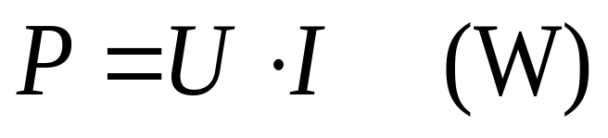

功率
物理学中的定义：
设电路任意两点间的电压为U、电流为I,则这部分电路消耗的功率为：
I
a
+
U
R
-
b
如果参考方向不一致怎么办？
问题：
功率有无正负？

Slide 18
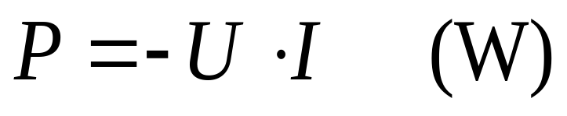
功率的计算
a
I
U、I参考方向一致：
+
U
R
-
b
a
I
U、I参考方向不一致：
-
U
R
+
b

Slide 19
将U、I 的代数值代入式中：
若计算的结果P > 0,则说明此部分电路吸收 功率（消耗能量） 负载 。
若计算结果P < 0, 则说明此部分电路产生 功率（提供能量） 电源。

Slide 20
[例 1]
已知：图中 U_{AB} = 3 V， I = – 2 A
求：N 的功率，并说明它是电源还是负载？
A
I
[解] 电压、电流的参考方向相同
N
P = UI
B
= 3 × (–2) W= – 6 W
由于 P 为负值，所以 N 发出功率，是电源。
P4思考与练习1.2.3

Slide 21


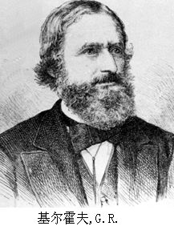
1.3 基尔霍夫定律
比埃尔霍夫
基尔斯滕

Slide 22
基尔霍夫定律
*基尔霍夫定律
说明电路作为一个整体所服从的基本规律，即电路各部分电压或各部分电流相互之间的内在联系。
基尔霍夫电流定律(KCL)
(Kirchhoff’s Current Law)
基尔霍夫电压定律(KVL)
(Kirchhoff’s Voltage Law)

Slide 23

上次课要点回顾
1.电路与电路模型；
2.电压与电流参考方向的意义；
第二次
复习

Slide 24
基尔霍夫定律
支路(branch)
电路中的一个分支
节点(node)
三条或三条以上支路的连接点
回路(loop)
由一条或多条支路组成的闭合电路
E₅
_
R₅
支路：ab, ad, ….
（共6条）
+
b
R₄
a
c
节点：a, b, ….
(共4个）
+
R₂
E₁
R₆
_
_
R₃
回路：abda, bcdb,
….
R₁
E₆
+
d

Slide 25
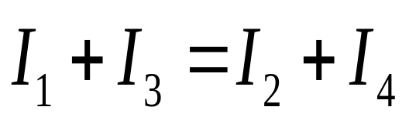
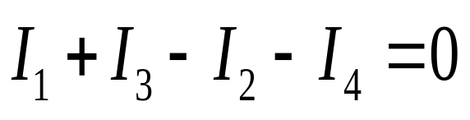
1.3.1基尔霍夫电流定律(KCL)
表明了电路中节点处各支路电流间的相互关系
1、内容：
I₂
任一瞬间，流入任一节点的电流之和等于流出该节点的电流之和。
或：任一瞬间，流入任一节点电流的代数和等于零。即：Σ I =0 。
I₁
I₃
I₄
或：

Slide 26
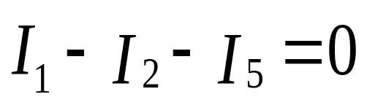
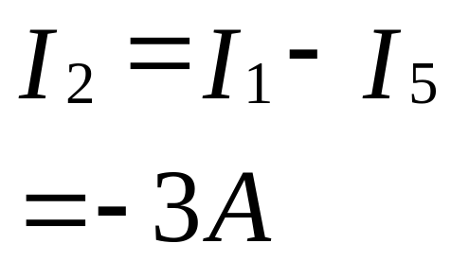
基尔霍夫电流定律
2、应用步骤（以节点a为例） ：
1） 在电路图上标出各支路电流的参考方向。
2） 根据KCL（流入为正）列方程，求解。
E₅
R₅
_
+
I₅
I₂
b
a
c
若已知I₁ =1A, I₅ =4A
则：
I₁
R₂
R₄
+
I2
E₁
R₆
_
实际电流方向
R₃
_
R₁
E₆
+
d

Slide 27
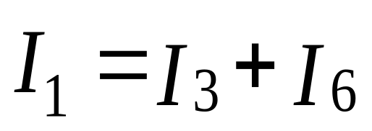
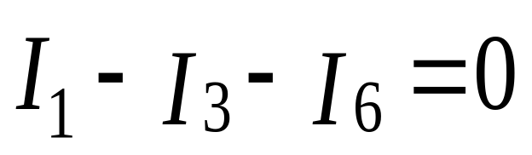
基尔霍夫电流定律
3、KCL的扩展
狭义节点 广义节点
（a,b,c,d )
（包围部分电路的任意封闭面）
E₅
R₅
_
+
b
a
c
I₁
R₂
R₄
或：
+
E₁
I₆
_
I₃
R₆
R₃
_
R₁
E₆
+
d

Slide 28
基尔霍夫电流定律
KCL的扩展应用
R₂
R₃
_
例1
E₂
R₄
Is
+
R₁
_
I = 0
I = ?
E₁
+

Slide 29
基尔霍夫电流定律
KCL的扩展应用
I =?
I
例2
I = 0
+
2Ω
+
_
_
6V
12V
5Ω
5Ω
1Ω
1Ω
P6思考与练习1.3.1

Slide 30
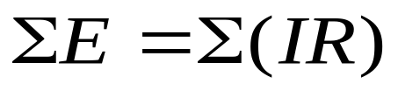
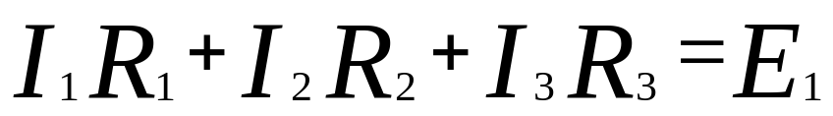
1.3.2 基尔霍夫电压定律(KVL)
表明了电路中回路电压间的相互关系
E₅
R₅
1、内容：
_
+
任一瞬间，沿电路内任一回路以任一方向绕行一周时，沿绕行方向上的电压升之和等于电压降之和。
I₂
b
a
c
I₁
R₂
I₃
R₄
+
E₁
R₆
_
R₃
_
R₁
E₆
+
d
回路：a-b-d-a
电压降
电压升

Slide 31
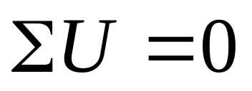
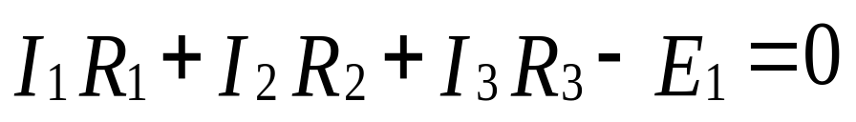
基尔霍夫电压定律
或：…...回路中各段电压的代数和等于零。
E₅
R₅
_
+
I₂
b
a
c
I₁
R₂
I₃
R₄
+
E₁
R₆
_
R₃
_
R₁
E₆
+
d

Slide 32
基尔霍夫电压定律
2、应用步骤
1）在电路图上标出电流(电压或电动势)的参考方向。
2）标出回路的绕行方向。
3）根据KVL列方程(与绕行方向一致为正)求解。
a
例1
I₁
I₂
对回路abda：
R₁
R₂
I₆
I₆ R₆ – I₃ R₃ +I₁ R₁ = 0
R₆
c
d
对回路acba：
R₃
R₄
I₂ R₂ – I₄ R₄ – I₆ R₆ = 0
I₃
I₄
b
对回路bcdb：
I
I₄ R₄ + I₃ R₃ –E = 0
+
–
E

Slide 33
例2
图示电路：求U和I。
3Ω
I
3A
U1
1A
3V
2A
U
2V
解：
3+1-2+I=0，I= -2（A）
U1=3I= -6（V）
U+U1+3 -2=0，U=5（V）

Slide 34
P6思考与练习1.3.2
R₁
R₂
b
R₆
E₄
R₅
R₄
+
a
_
c
课外作业
d
R₃
E₃
+
_
I=？
求:I=?

Slide 35
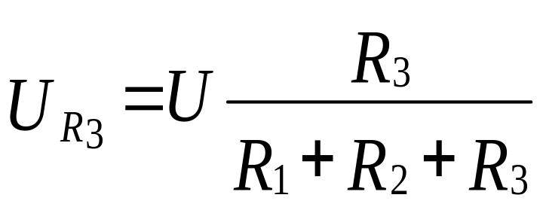
1.4 电阻(resistance)的串联与并联
利用电阻串、并联公式求解
简单电路：单一回路,或通过串并联公式可以将其化简为单一回路的电路。
复习
一、串联电路的分压公式
R₁
R₂
U
+
+
U_{R3}
R₃
-
-

Slide 36
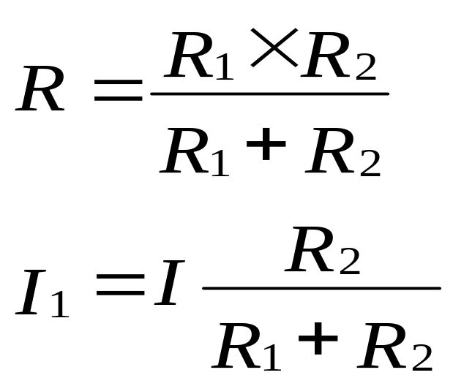
复习
二、并联电路的分流公式
I
+
I₁
I₂
R₁
R₂
U
-
复杂电路:不能用串并联方法化简为单一回路，或即使能化简也相当复杂的电路。
P8思考与练习1.4.1,1.4.3

Slide 37
1.5 电源有载工作、开路与短路
1.5.1 电源有载工作
a
c
2．功率与功率平衡
+
+
I
UI = EI – R₀I²
功率
平衡式
E
_
P = P_{E} – ΔP
U
R
R₀
_
电源输
出功率
电源产
生功率
内阻消
耗功率
b
d
电源产
生功率
=
负载取
用功率
+
内阻消
耗功率
1．电压与电流
E
I =
U = RI
R + R₀
或 U = E – R₀I

Slide 38
1.5.2 电源开路
1.5 电源有载工作、开路与短路
当开关断开时，电源则处于开路(空载)状态。
a
c
电源开路时的特征
+
+
I
E
I = 0
_
U₀
R
U = U₀ = E
R₀
_
P = 0
b
d

Slide 39
1.5.3 电源短路
当电源两端由于某种原因连在一起时，电源则被短路。
I_{S}
电源短路时的特征
a
c
U = 0
+
E
I = I_{S} = E/R₀
_
R
P = 0
U
R₀
P_{E} = ΔP = R₀I_{S}²
电流过大，将烧毁电源！
b
d
为防止事故发生，需在电路中接入熔断器或自动断路器，用以保护电路。

Slide 40
上次课要点回顾
1、基尔霍夫电压定律；
2、电源有载工作、开路与短路；
第三次
复习

Slide 41
1.6 电路的基本分析方法
1.6.1 支路电流法
1.6.2 电压源与电流源的等效变化
1.6.3 叠加原理
1.6.4 戴维南定理与诺顿定理

Slide 42
1.6.1支路电流法(branch current analysis )
一、思路
应用基尔霍夫电流定律（KCL）、电压定律（KVL）分别对节点和回路列方程，联立求解。
R₁
R₂
b
R₆
E₄
R₅
R₄
+
a
_
c
d
R₃
E₃
+
_

Slide 43
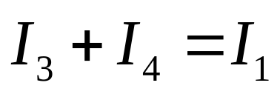
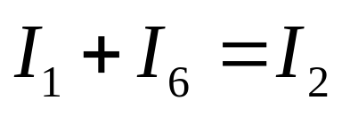
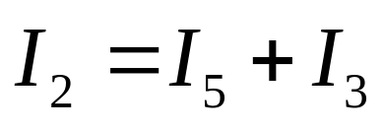
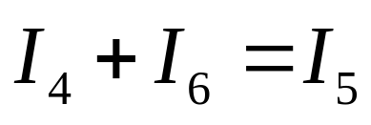
二、解题步骤
支路电流法
R₁
R₂
b
I₁
I₂
1、设各支路电流的参考方向如图所示。
I₆
R₆
E₄
R₅
R₄
+
a
_
c
d
2、根据KCL 对n个节点列电流方程。
I₄
I₅
I₃
节点a：
R₃
E₃
+
_
节点b：
6条支路6个未知电流，应列6个方程。
节点c：
节点d：
n个节点只能列“n-1”个独立的电流方程

Slide 44
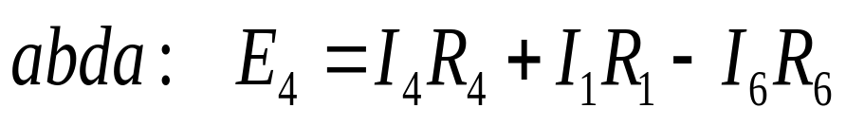
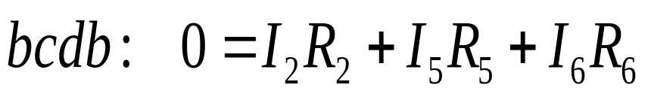


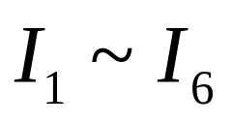
支路电流法
R₁
R₂
b
解题步骤：
I₁
I₂
3、应用KVL列回路电压方程。
I₆
R₆
E₄
R₅
R₄
+
常选网孔(mesh)！
a
_
c
d
I₄
I₅
设各回路的绕行如图示。
I₃
R₃
E₃
+
_
6条支路6个未知电流，应列6个方程。
4、 解联立方程组
得：

Slide 45
例1：
a
I₁
I₂
(1) 应用KCL列(n-1)个节点电流方程
R₁
R₂
I_{G}
对节点 a： I₁ – I₂ –I_{G} = 0
G
R_{G}
c
d
对节点 b： I₃ – I₄ +I_{G} = 0
R₄
对节点 c： I₂ + I₄ – I = 0
R₃
I₃
I₄
b
(2) 应用KVL选网孔列回路电压方程
I
对网孔abda：I_{G} R_{G} – I₃ R₃ +I₁ R₁ = 0
+
–
E
对网孔acba：I₂ R₂ – I₄ R₄ – I_{G} R_{G} = 0
试求检流计中的电流I_{G}。
对网孔bcdb：I₄ R₄ + I₃ R₃ = E
因支路数 b=6，
所以要列6个方程。
(3) 联立解出 I_{G}

Slide 46
三、支路电流法小结
P18 习题1 1.6
1、解题步骤：
1）设定b条支路电流的参考方向。
2）根据KCL对n个节点列“n-1”个独立的电流方程。
3）应用KVL列 “b-（N-1）”个独立的回路电压方程。
常选网孔！
4） 解联立方程组

Slide 47
支路电流法小结
2、支路电流法是电路分析的基本方法,适用于任何电路。缺点是当支路较多时，需列的方程数多，求解繁琐。

Slide 48
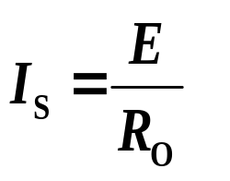
1.6.2 电压源与电流源的等效变换
I
1 电压源
+
-
电压源是由电动势 E
和内阻 R₀ 串联的电源的电路模型。
+
E
U
R_{L}
R₀
–
U
理想电压源
电压源模型
U₀=E
由上图电路可得:
U = E – IR₀
电压源
I
若 R₀ = 0
O
理想电压源 : U ≡ E
若 R₀<< R_{L} ，U ≈ E ，
可近似认为是理想电压源。
电压源的外特性

Slide 49
理想电压源（恒压源）
I
U
+
+
E
E
U
R_{L}
_
_
O
I
外特性曲线
特点:
(1) 内阻R₀ = 0
(2) 输出电压是一定值，恒等于电动势。
对直流电压，有 U ≡ E。
(3) 恒压源中的电流由外电路决定。
例1：
设 E = 10 V，接上R_{L} 后，恒压源对外输出电流。
当 R_{L}= 1 Ω 时， U = 10 V，I = 10A
当 R_{L} = 10 Ω 时， U = 10 V，I = 1A
电压恒定，电
流随负载变化

Slide 50
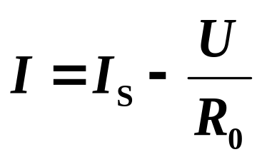
2 电流源
I
电流源是由电流 I_{S} 和内阻 R₀ 并联的电源的电路模型。
+
U
I_{S}
R₀
U
R_{L}
R₀
－
U
理想电流源
U₀=I_{S}R₀
电流源模型
电流源
由上图电路可得:
O
I
I_{S}
电流源的外特性
若 R₀ = ∞
理想电流源 : I ≡ I_{S}
若 R₀ >>R_{L} ，I ≈ I_{S} ，可近似认为是理想电流源。

Slide 51
理想电流源（恒流源)
I
U
+
I_{S}
U
R_{L}
_
I
O
I_{S}
外特性曲线
特点:
(1) 内阻R₀ = ∞ ；
(2) 输出电流是一定值，恒等于电流 I_{S} ；
(3) 恒流源两端的电压 U 由外电路决定。
例1：
设 I_{S} = 10 A，接上R_{L} 后，恒流源对外输出电流。
当 R_{L}= 1 Ω 时， I = 10A ，U = 10 V
当 R_{L} = 10 Ω 时， I = 10A ，U = 100V
电流恒定，电压随负载变化。

Slide 52
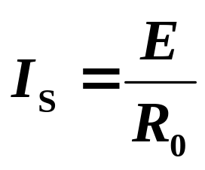
3 电压源与电流源的等效变换
I
I
+
–
+
U
+
E
R_{L}
I_{S}
R₀
R₀
R_{L}
U
U
R₀
–
–
电压源
电流源
由图a：
U = E－ IR₀
由图b：
U = I_{S}R₀ – IR₀
E = I_{S}R₀
等效变换条件:

Slide 53
注意事项：
① 电压源和电流源的等效关系只对外电路而言，
对电源内部则是不等效的。
例：当R_{L}= ∞ 时，电压源的内阻 R₀ 中不损耗功率，
而电流源的内阻 R₀ 中则损耗功率。
② 等效变换时，两电源的参考方向要一一对应。
+
–
a
a
a
a
–
+
E
E
I_{S}
R₀
I_{S}
R₀
R₀
R₀
b
b
b
b
③ 理想电压源与理想电流源之间无等效关系。
④ 任何一个电动势 E 和某个电阻 R 串联的电路，
都可化为一个电流为 I_{S} 和这个电阻并联的电路。

Slide 54
例1:
求下列各电路的等效电源
a
a
a
+
+
+
2Ω
2Ω
2Ω
+
-
U
U
+
-
5V
U
3Ω
+
–
3Ω
5V
5A
2V
−
−
−
b
b
(a)
(b)
(c)
解:
a
a
a
+
+
+
2Ω
+
–
+
–
U
5A
3Ω
U
5V
U
5V
−
−
−
b
b
b
(a)
(b)
(c)
电阻与恒压源并联对外等效不起作用！
电阻与恒流源串联对外等效不起作用！

Slide 55


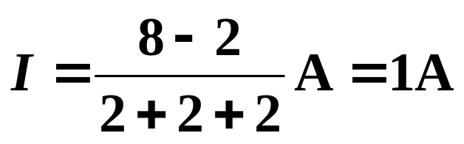
例2:
试用电压源与电流源等效变换的方法
计算2Ω电阻中的电流。
+
–
1Ω
解:
2A
1Ω
1Ω
2V
3Ω
6Ω
1Ω
I
3Ω
6Ω
2Ω
I
+
–
+
–
2Ω
2A
6V
12V
2A
(b)
(a)
+
–
+
–
由图(d)可得
2Ω
2Ω
2V
2V
2Ω
2Ω
I
2Ω
2Ω
I
+
–
8V
4A
(d)
(c)

Slide 56
例3：
试用电压源与电流源等效变换的方法计算图示
电路中1 Ω电阻中的电流。
2 Ω
+
-
+
-
I
6V
4V
3 Ω
2A
6 Ω
4 Ω
1Ω
解：
2Ω
2Ω
I
6Ω
4Ω
1Ω
2Ω
4Ω
3Ω
2A
1Ω
I
2A
1A
4A
1A

Slide 57
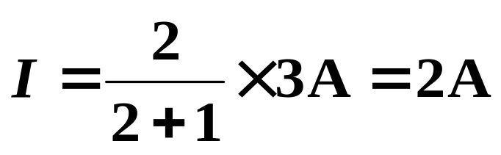
解：
2Ω
2Ω
I
+
-
I
2Ω
4Ω
8V
4Ω
1Ω
1A
1Ω
4A
1A
2Ω
I
I
2A
1A
1Ω
3A
4Ω
4Ω
2Ω
1Ω

Slide 58
1.6.3叠加原理(superposition theorem )
在多个电源共同作用的线性电路中，任一支路上的电压或电流，都是各个电源单独作用时，在该支路上产生的电压或电流的叠加。
+
–
+
–
E
E
I_{S}
I₂
=
I₂'
+
I_{S}
I₂''
R₁
R₁
I₁'
R₂
R₁
R₂
I₁
R₂
I₁''
(a)
(b)
(c)
原电路
E 单独作用
I_{S}单独作用
叠加原理

Slide 59
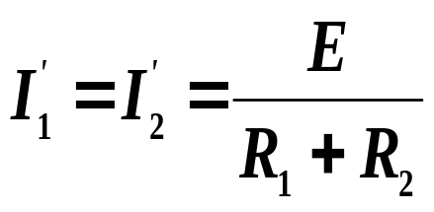
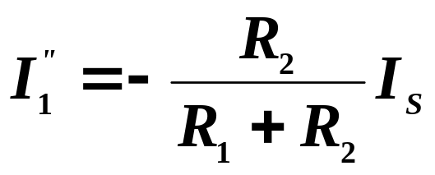
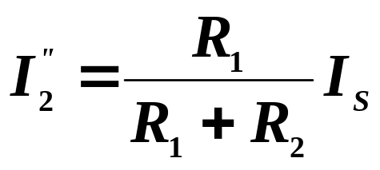
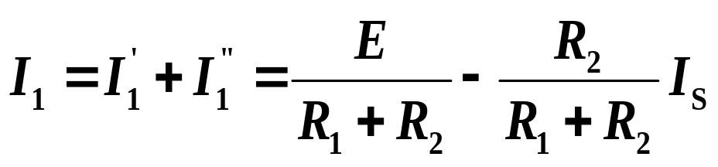
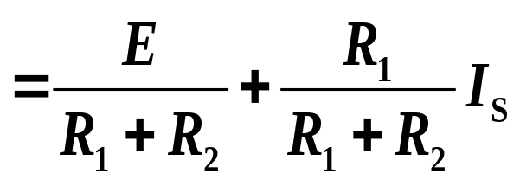
+
–
+
–
E
E
I_{S}
I₂
=
+
I₂'
I_{S}
I₂''
R₁
I₁
R₂
R₁
I₁'
R₂
R₁
R₂
I₁''
(a)
(b)
(c)
原电路
E 单独作用
I_{S}单独作用
由图 (b)，当E 单独作用时
由图 (c)，当 I_{S} 单独作用时
根据叠加原理
同理： I₂ = I₂' + I₂''

Slide 60
上次课要点回顾
1、支路电流法；
2、电压源与电流源的等效变换；
3、叠加原理。
第四次
复习

Slide 61
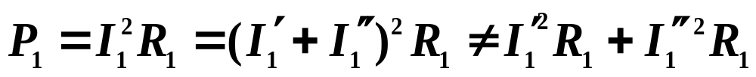
注意事项：
① 叠加原理只适用于线性电路。
② 线性电路的电流或电压均可用叠加原理计算，
但功率P不能用叠加原理计算。例：
③ 叠加时只将电源分别考虑，电路的结构和参数（包括电源的内阻）不变。
暂时不考虑的恒压源应予以短路，即令E =0；
暂时不考虑的恒流源应予以开路，即令Is =0。
Is
=
Is
+
E
E

Slide 62
④ 解题时要标明各支路电流、电压的参考方向。
若分电流、分电压与原电路中电流、电压的参考方
向相反时，叠加时相应项前要带负号。
⑤ 应用叠加原理时可把电源分组求解 ，即每个分电路
中的电源个数可以多于一个。
_
_
+
+
_
=
+
_
+
+

Slide 63
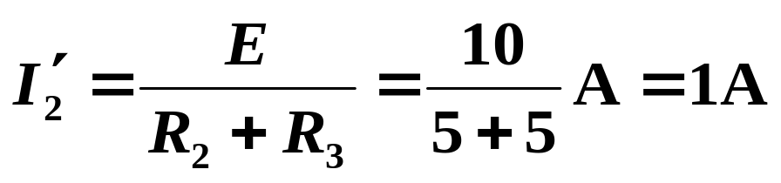
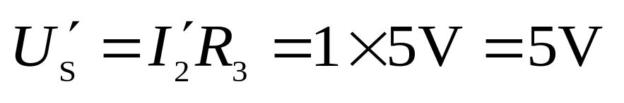
例1：
电路如图，已知 E =10V、I_{S}=1A ，R₁=10Ω
R₂= R₃= 5Ω ，试用叠加原理求流过 R₂的电流 I₂和理想电流源 I_{S} 两端的电压 U_{S}
R₂
R₂
R₂
+
–
I₂
+
–
I₂'
I₂″
+
–
+
–
+
–
E
I_{S}
E
R₁
R₃
U_{S}'
R₁
R₃
I_{S}
U_{S} ″
R₁
R₃
U_{S}
(a)
(b) E单独作用
将 I_{S} 断开
(c) I_{S}单独作用
将 E 短接
解：由图( b)

Slide 64
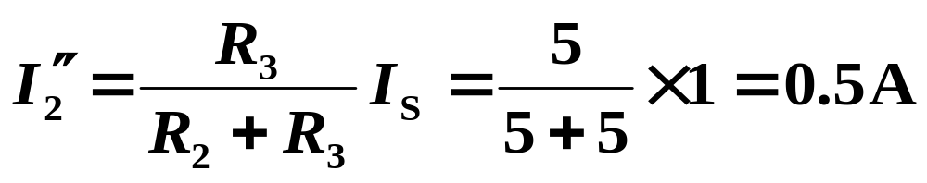
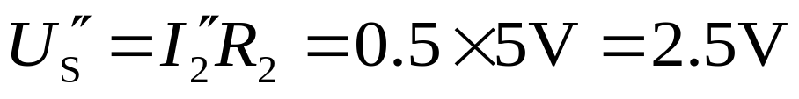
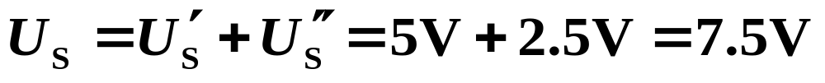
例1：电路如图，已知 E =10V、I_{S}=1A ，R₁=10Ω
R₂= R₃= 5Ω ，试用叠加原理求流过R₂的电流 I₂
和理想电流源 I_{S} 两端的电压 U_{S}。
R₂
R₂
R₂
+
–
+
–
I₂
+
–
+
–
I₂'
I₂″
+
–
E
R₁
R₃
I_{S}
U_{S}
E
R₁
R₃
U_{S}'
R₁
R₃
I_{S}
U_{S} ″
(a)
(b) E单独作用
(c) I_{S}单独作用
解：由图(c)

Slide 65
1.6.4 戴维南定理
二端网络的概念：
二端网络：具有两个出线端的部分电路。
无源二端网络：二端网络中没有电源。
有源二端网络：二端网络中含有电源。
a
a
+
–
+
–
R₄
E
E
R₁
R₂
I_{S}
R₂
I_{S}
R₃
R₃
R₁
b
b
无源二端网络
有源二端网络

Slide 66
戴维南定理
任何一个有源线性二端网络，就其对外的效果来看，都可以用一个电动势为E的理想电压源和内阻 R₀ 串联的电源来等效代替。
a
I
a
I
+
U
–
有源
二端
网络
+
U
–
R₀
R_{L}
R_{L}
+
E
_
b
等效电源
b
等效电源的电动势E 就是有源二端网络的开路电压U₀，即将负载断开后 a 、b两端之间的电压。
等效电源的内阻R₀等于有源二端网络中所有电源均除去（理想电压源短路，理想电流源开路）后所得到的无源二端网络 a 、b两端之间的等效电阻。

Slide 67
例1：
电路如图，已知E₁=40V，E₂=20V，R₁=R₂=4Ω，
R₃=13 Ω，试用戴维南定理求电流I₃。
a
a
+
–
+
–
E₁
E₂
R₀
R₃
I₃
R₃
I₃
+
I₁
R₁
I₂
R₂
E
_
b
b
有源二端网络
等效电源
注意：“等效”是指对端口外等效
即用等效电源替代原来的二端网络后，待求支路的电压、电流不变。

Slide 68
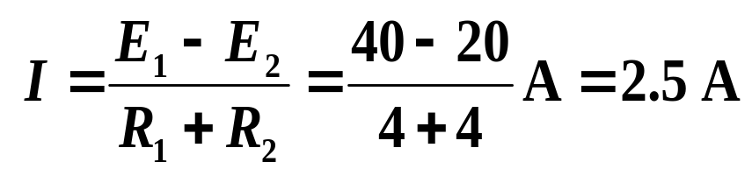
例1：电路如图，已知E₁=40V，E₂=20V，R₁=R₂=4Ω，R₃=13 Ω，试用戴维南定理求电流I₃。
a
a
+
–
+
–
+
–
+
–
+
U₀
–
E₁
E₂
E₁
E₂
R₃
I₃
I
I₁
R₁
I₂
R₂
R₁
R₂
b
b
解：(1) 断开待求支路求等效电源的电动势 E
E = U₀= E₂ + I R₂ = 20V +2.5 × 4 V= 30V
或：E = U₀ = E₁ – I R₁ = 40V –2.5 × 4 V = 30V

Slide 69
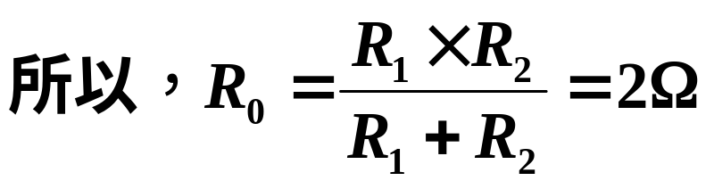
例1：电路如图，已知E₁=40V，E₂=20V，R₁=R₂=4Ω，R₃=13 Ω，试用戴维南定理求电流I₃。
a
a
+
–
+
–
E₁
E₂
R₃
I₃
I₁
R₁
I₂
R₂
R₁
R₂
R₀
b
b
解：(2) 求等效电源的内阻R₀
除去所有电源（理想电压源短路，理想电流源开路）
从a、b两端看进去， R₁ 和 R₂ 并联
求内阻R₀时，关键要弄清从a、b两端看进去时各电阻之间的串并联关系。

Slide 70
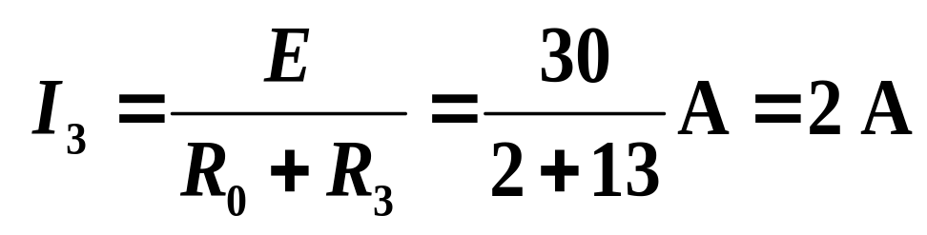
例1：电路如图，已知E₁=40V，E₂=20V，R₁=R₂=4Ω，R₃=13 Ω，试用戴维南定理求电流I₃。
a
a
+
–
+
–
E₁
E₂
R₀
R₃
I₃
R₃
I₃
+
I₁
R₁
I₂
R₂
E
_
b
b
解：(3) 画出等效电路求电流I₃

Slide 71
例2：
R₁
R₂
I_{G}
a
G
R₁
R₂
R_{G}
I_{G}
R₃
R₄
G
R_{G}
R₃
R₄
+
–
b
E
已知：R₁=5 Ω、 R₂=5 Ω
R₃=10 Ω、 R₄=5 Ω
E=12V、R_{G}=10 Ω
试用戴维南定理求检流计中的电流I_{G}。
+
–
E
有源二端网络

Slide 72
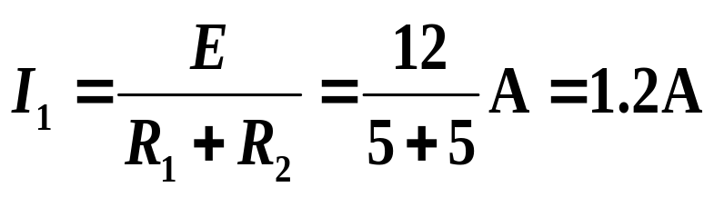
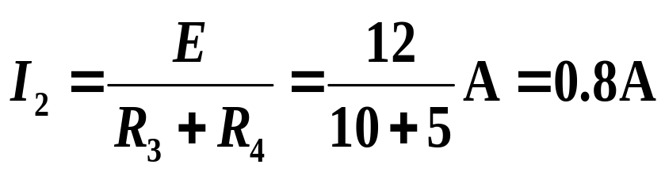
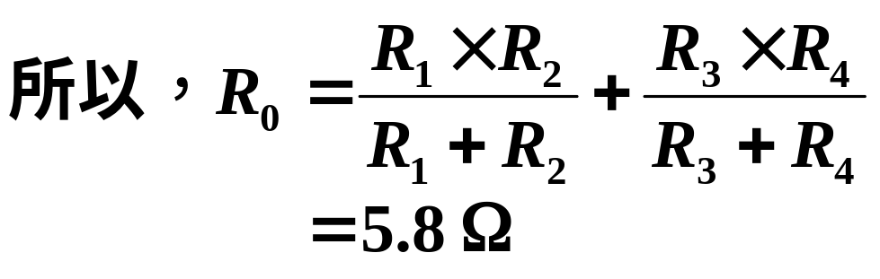
解: (1) 求开路电压U₀
a
R₁
+
R₂
I₁
U₀
I₂
R₃
R₄
–
E' = U_{o} = I₁ R₂ – I₂ R₄
= 1.2 × 5V–0.8 × 5 V = 2V
b
+
–
或：E' = U_{o} = I₂ R₃ – I₁R₁
= 0.8× 10V–1.2 × 5 _{V} = 2V
E
(2) 求等效电源的内阻 R₀
a
从a、b看进去，R₁ 和R₂ 并联，R₃ 和 R₄ 并联，然后再串联。
R₁
R₂
R₀
R₃
R₄
b

Slide 73
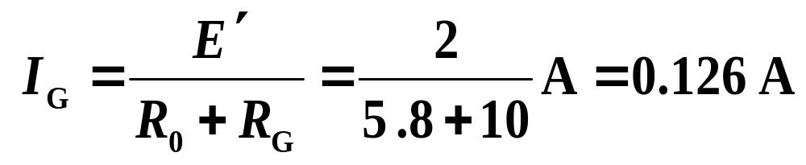
a
a
R₁
R₂
I_{G}
R₀
G
R_{G}
I_{G}
+
R_{G}
E'
_
R₃
R₄
b
b
+
–
E
解：(3) 画出等效电路求检流计中的电流 I_{G}

Slide 74
四、戴维南定理小结
1、戴维南定理适用于求解对象为某一支路的情况；被化简的电路应是线性电路，外电路可任意。
2、求有源二端网络开端电压U₀ 。
R₁
R₂
E
采用电路求解的方法：支路电流法， 叠加原理,电源等效变换等。
+
-
U0
R₃
R₄
线性有源二端网络
3、求解等效电阻R0

Slide 75
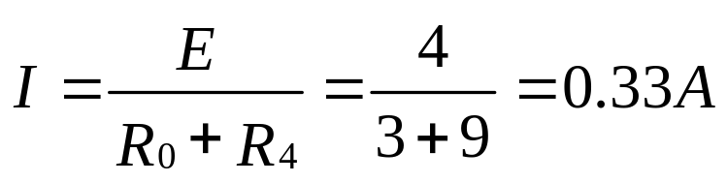
课堂练习
步骤1：断开被求支路，求开端电压U0。
1、
求：I=?
步骤2：求等效电源的
内阻。
R₂
R₄
R₁
I
4Ω
I_{S}
8Ω
3Ω
去掉有源二端网络中的电源，求相应无源二端网络的等效电阻R0。
+
R₃
E
1A
R₅
_
16V
20Ω
3Ω
步骤3：求支路电流I
解：
求等效电源电动势E_{d} 。

Slide 76
2、试用戴维南定理求电流 。
I3
a
c
+
–
I₃
I₂
42V
6Ω
3Ω
7A
12Ω
I₁
b
d
3、在上图所示电路中，如要用支流电流法求出四条支路上的电流，但恒流源支路的电流已知，则未知电流只有3个，能否只列3个方程？如何选取回路？

Slide 77

电路如图，已知E₁=40V，E₂=20V，R₁=R₂=4Ω，R₃=13 Ω，
试用以下三种方法求电流
1、支路电流法
+
–
E₁
+
–
E₂
2、叠加原理
R₃
I₃
3、电源的等效变换
I₁
I₂
R₁
R₂

